Slide 1






BÀI 1. NHẬN BIẾT MỘT SỐ DỤNG CỤ, HÓA CHẤT. THUYẾT TRÌNH MỘT VẤN ĐỀ KHOA HỌC (TIẾT 3)
Khoa học tự nhiên 9 KNTTVCS

Slide 2


HOẠT ĐỘNG
MỞ ĐẦU

Slide 3





TRÒ CHƠI: “BỨC TRANH BÍ ẨN”
LUẬT CHƠI
- Có 6 câu hỏi tương ứng với 6 miếng ghép.
- Mỗi câu trả lời đúng, miếng ghép tương ứng sẽ lật ra và một phần của bức tranh bí ẩn xuất hiện.
- HS trả lời bằng cách giơ tay.
- HS trả lời được bức tranh bí ẩn được 10 điểm.
Notes:
Bấm vào mũi tên để quay lại Slide 26 Vòng quay may mắn

Slide 4



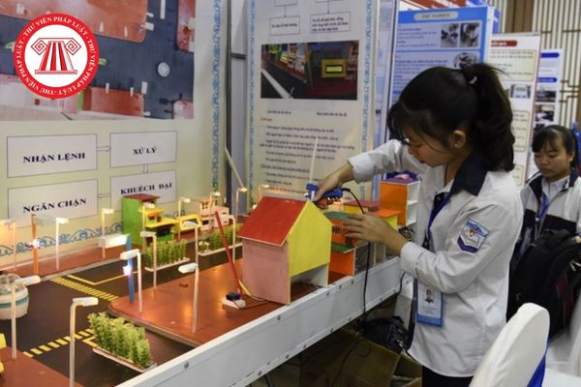




BỨC
TRANH
BÍ
ẨN
CUỘC THI NGHIÊN CỨU KHOA HỌC KĨ THUẬT

Slide 5

Câu 1: Nêu hiện tượng xảy ra khi nhỏ một giọt dung dịch NaOH lên mẩu giấy quỳ tím?
A. Dung dịch có màu xanh. C. Dung dịch có màu tím.
B. Dung dịch có màu đỏ. D. Dung dịch có màu hồng.
A. Dung dịch có màu xanh

Slide 6
Câu 2: Nêu hiện tượng xảy ra khi nhỏ một giọt dung dịch HCl lên mẩu giấy quỳ tím?
Dung dịch có màu đỏ.
B. Dung dịch có màu tím.
Dung dịch có màu xanh.
D. Dung dịch có màu hồng.
A. Dung dịch có màu đỏ

Slide 7
Câu 3. Nêu hiện tượng xảy ra. khi nhỏ 1 giọt dung dịch phenolphthalein vào ống nghiệm có chứa dung dịch KOH?
A. Dung dịch có màu hồng.
B. Dung dịch có màu xanh.
C. Dung dịch có màu tím.
D. Dung dịch có màu đỏ.
A. Dung dịch có màu hồng

Slide 8
Câu 4. Có nên tự ý nghiền, trộn các hóa chất không? Vì sao?
A. Có, vì không gây nguy hiểm nghiêm trọng cho sức khỏe và môi trường.
B. Không, vì có thể sinh ra các chất độc hoặc gây cháy nổ.
C. Có, vì các phản ứng xảy ra đơn giản, kiểm soát được.
D. Không, vì các phản ứng xảy ra phức tạp, kiểm soát được.
B. Không, vì có thể sinh ra các chất độc hoặc gây cháy nổ.

Slide 9
Câu 5. Khi sử dụng các hóa chất nguy hiểm như H₂SO₄ đặc ta cần làm gì?
A. Sử dụng các trang thiết bị bảo hộ đầy đủ.
B. Mở cửa phòng khi làm thí nghiệm.
C. Chỉ nên làm thí nghiệm vào ban ngày.
D. Đổ H₂SO₄ thừa vào hệ thống nước thải chung.
A. Sử dụng các trang thiết bị bảo hộ đầy đủ.

Slide 10
Câu 6. Khi bảo quản H₂SO₄ cần lưu ý điều gì?
A. Sử dụng các thùng kim loại để bảo quản.
B. Để gần nơi chứa base hay chất khử.
C. Lưu trữ bằng bồn nhựa, phuy nhựa.
D. Bảo quản chung với các kim loại nặng, kim loại nhẹ, các chất có tính acid.
C. Lưu trữ bằng bồn nhựa, phuy nhựa.

Slide 11

Tiết 3 - BÀI 1:
NHẬN BIẾT MỘT SỐ DỤNG CỤ, HOÁ CHẤT.
THUYẾT TRÌNH MỘT VẤN ĐỀ KHOA HỌC.
(Tiết 3)

Slide 12


HOẠT ĐỘNG
Hình thành kiến thức mới

Slide 13


Bài 1. NHẬN BIẾT MỘT SỐ DỤNG CỤ, HÓA CHẤT.
THUYẾT TRÌNH MỘT VẤN ĐỀ KHOA HỌC (Tiết 3)
III. Viết và trình bày báo cáo một vấn đề khoa học
Nhiệm vụ:
Tự đọc Báo cáo kết quả khảo sát thực tế về một số bệnh đường tiêu hóa và vấn đề vệ sinh an toàn thực phẩm tại địa phương trong SGK trang 10 – 11.
- Hình thức: Hoạt động cá nhân.
Thời gian: 2 phút.

Slide 14
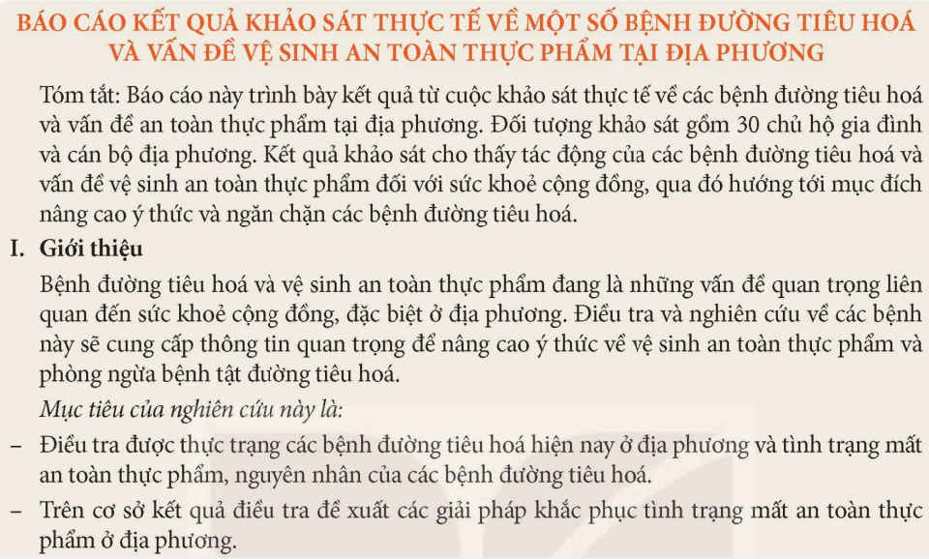
Tiêu đề
Tóm tắt
Giới
thiệu

Slide 15
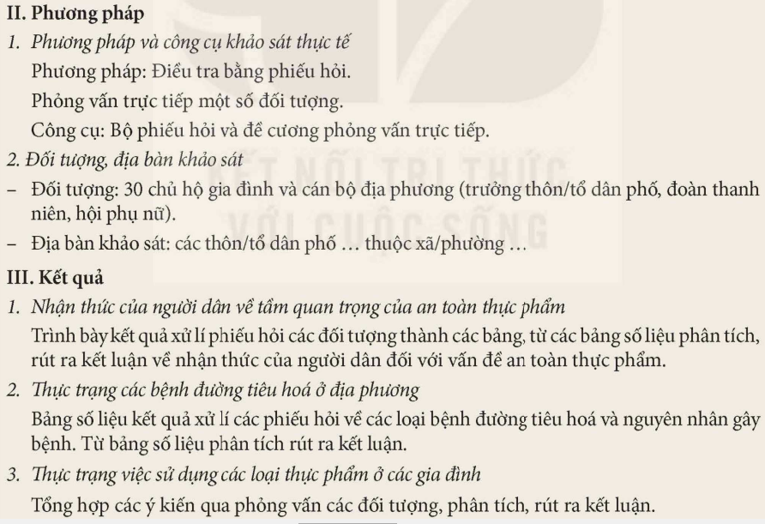
Phương
pháp
Kết
luận

Slide 16
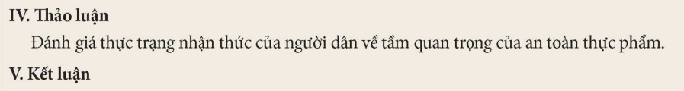
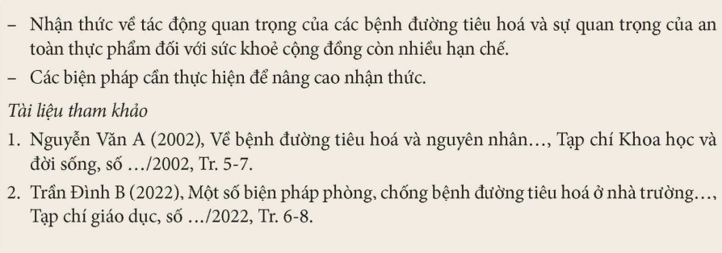
Thảo
luận
Kết
luận
Tài
liệu tham khảo

Slide 17


III. Viết và trình bày báo cáo một vấn đề khoa học
Nhiệm vụ:
Nghiên cứu SGK trang 9 và trả lời câu hỏi:
Nêu cấu trúc và đặc điểm từng phần trong bài báo cáo?
- Hình thức: Hoạt động nhóm.
Nội dung: Trình bày dưới dạng sơ đồ tư duy vào giấy.
Thời gian: 5 phút.

Slide 18
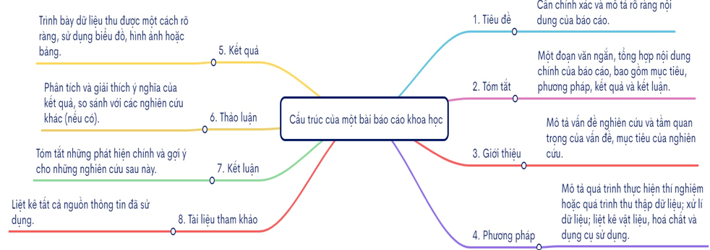

Slide 19

Bài 1. NHẬN BIẾT MỘT SỐ DỤNG CỤ, HÓA CHẤT.
THUYẾT TRÌNH MỘT VẤN ĐỀ KHOA HỌC (Tiết 3)
Câu 1. Phần đầu tiên của báo cáo khoa học thường là gì?
A. Kết luận.
B. Tài liệu tham khảo.
C. Tóm tắt.
D. Tiêu đề.

Slide 20

Bài 1. NHẬN BIẾT MỘT SỐ DỤNG CỤ, HÓA CHẤT.
THUYẾT TRÌNH MỘT VẤN ĐỀ KHOA HỌC (Tiết 3)
Câu 2. Trong khi viết báo cáo khoa học, mục “Phương pháp” mô tả điều gì?
A. Quá trình thực hiện thí nghiệm.
B. Kết quả thu được.
C. Phân tích và giải thích kết quả.
D. Tóm tắt nội dung nghiên cứu.

Slide 21
IV. Bài thuyết trình một vấn đề khoa học
Nhiệm vụ:
Nhóm 1 + 3: Tìm hiểu, báo cáo những nội dung chính của bài thuyết trình trên phần mềm trình chiếu Powerpoint.
Nhóm 3, 4 : Tìm hiểu, báo cáo những nội dung chính của bài báo cáo treo tường.
- Hình thức: Hoạt động nhóm.
Nội dung: Trình bày dưới dạng sơ đồ tư duy vào giấy .
Thời gian: 5 phút.

Slide 22
CÁC NHÓM HỌC SINH TRÌNH BÀY

Slide 23

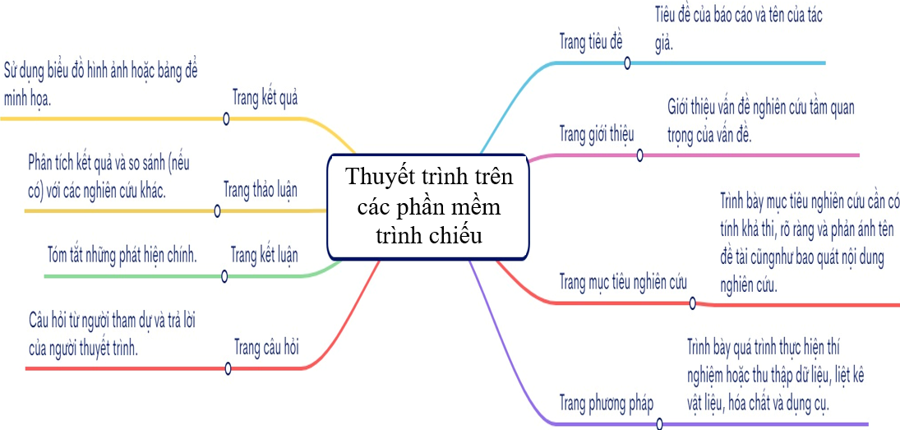

Slide 24
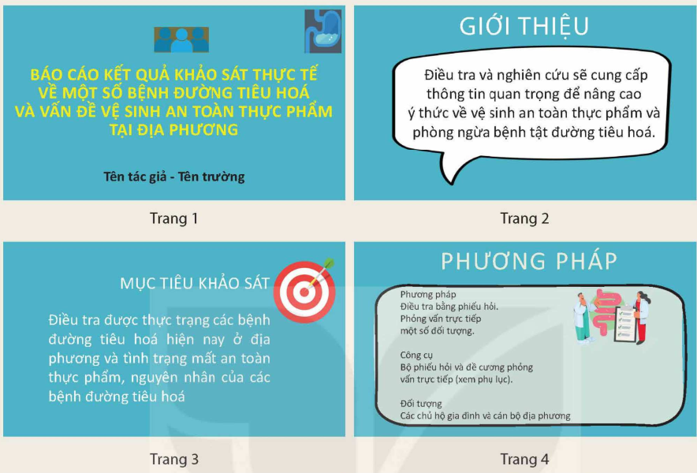

Slide 25
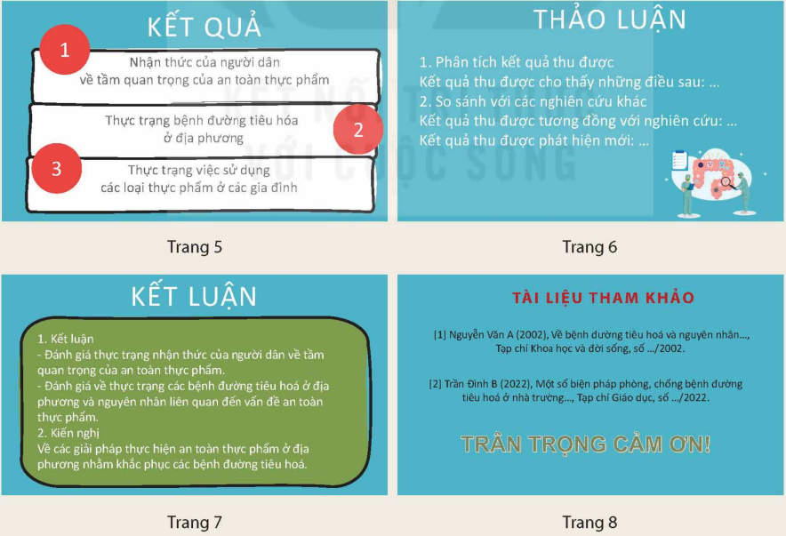

Slide 26
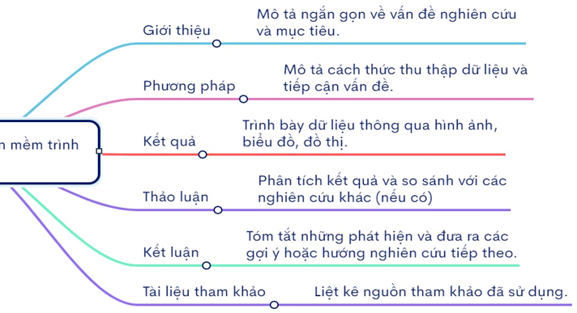
Báo cáo treo tường

Slide 27
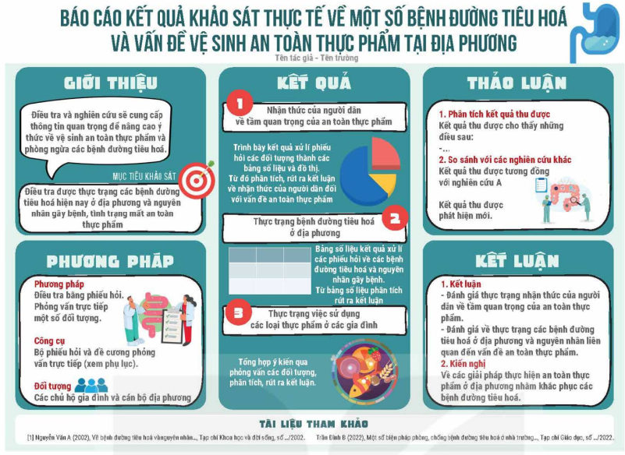

Slide 28

HOẠT ĐỘNG
LUYỆN TẬP

Slide 29



Em hãy so sánh ưu, nhược điểm của hai cách thuyết trình báo cáo: sử dụng phần mềm trình chiếu và sử dụng báo cáo treo tường.
Thuyết trình báo cáo | Ưu điểm | Nhược điểm
Sử dụng phần mềm trình chiếu | - Hỗ trợ hiệu quả khi thuyết trình. - Có thể sáng tạo nội dung, hình thức. - Dễ dàng chỉnh sửa trên phần mềm. | - Cần có thiết bị hỗ trợ trình chiếu.
Sử dụng báo cáo treo tường | - Hỗ trợ hiệu quả khi thuyết trình. - Có thể sáng tạo nội dung, hình thức. | - Khó khăn khi chỉnh sửa trên bản cứng.

Slide 30
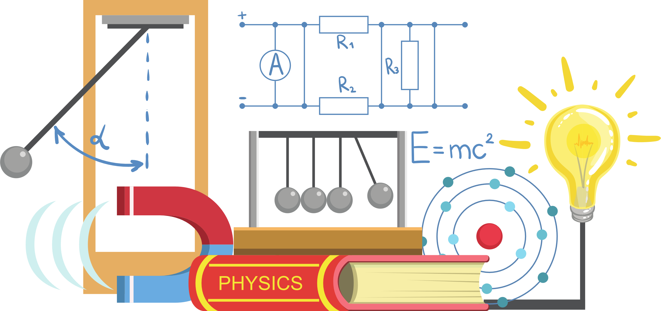
HOẠT ĐỘNG
VẬN DỤNG

Slide 31


Có ý kiến cho rằng: “Việc trình bày báo cáo khoa học rất dễ, ai cũng có thể thực hiện tốt”. Theo em, ý kiến này có đúng hoàn toàn không? Vì sao?
Ý kiến này chưa đúng vì khi trình bày báo cáo ngoài trừ việc nắm chắc vấn đề còn cần khả năng thuyết trình trước đám đông. Tùy vào năng khiếu hay sở trường của mỗi cá nhân mà việc thuyết trình có thể dễ dàng hay khó khăn cho việc thực hiện.

Slide 32


HƯỚNG DẪN VỀ NHÀ
- Xem lại kiến thức cơ bản của Bài 1.
- Làm bài tập 1.13, 1.14, 1.15 (SBT KHTN 9).
- Đọc trước Bài 2: Động năng.

